Slide 1
Отчет по проведению развлечения “Народные гуляния”
МБДОУ «Таеженский детский сад»
Воспитатель А. В. Скуратова

Slide 2
Цели проведения мероприятия:
Приобщать детей к народной культуре, через фольклорные праздники.
Способствовать формированию познавательного интереса к народному творчеству.
Воспитывать интерес и любовь к русской национальной культуре, народному творчеству, обычаям, традициям.

Slide 3
«…Самым высоким видом искусства, самым талантливым, самым гениальным является народное творчество, т. е. то, что народом сохранено, что запечатлено народом, что народ пронес через столетия… В народе не может сохраниться то искусство, которое не представляет ценности» - писал М. И. Калинин

Slide 4
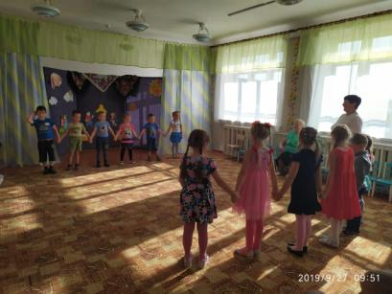
Для детей нашего детского сада воспитатели устроили «Народные гуляния» с песнями и плясками, народными играми и забавами. Дети с нетерпением ждали этот праздник. Учили стихи, хороводные песни. На этом празднике дети не просто наблюдатели, а были полноценные участники. Провели праздник очень весело! Игры, хороводы, веселые конкурсы не давали скучать никому!
А в конце мероприятия дети пили чай около самовара!

Slide 6
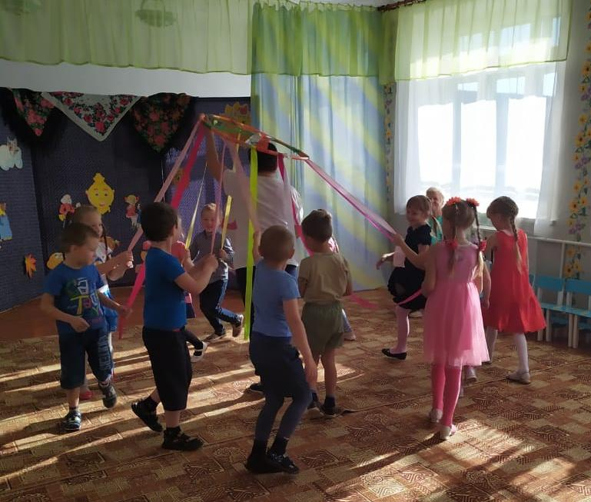

Slide 7
